Slide 1
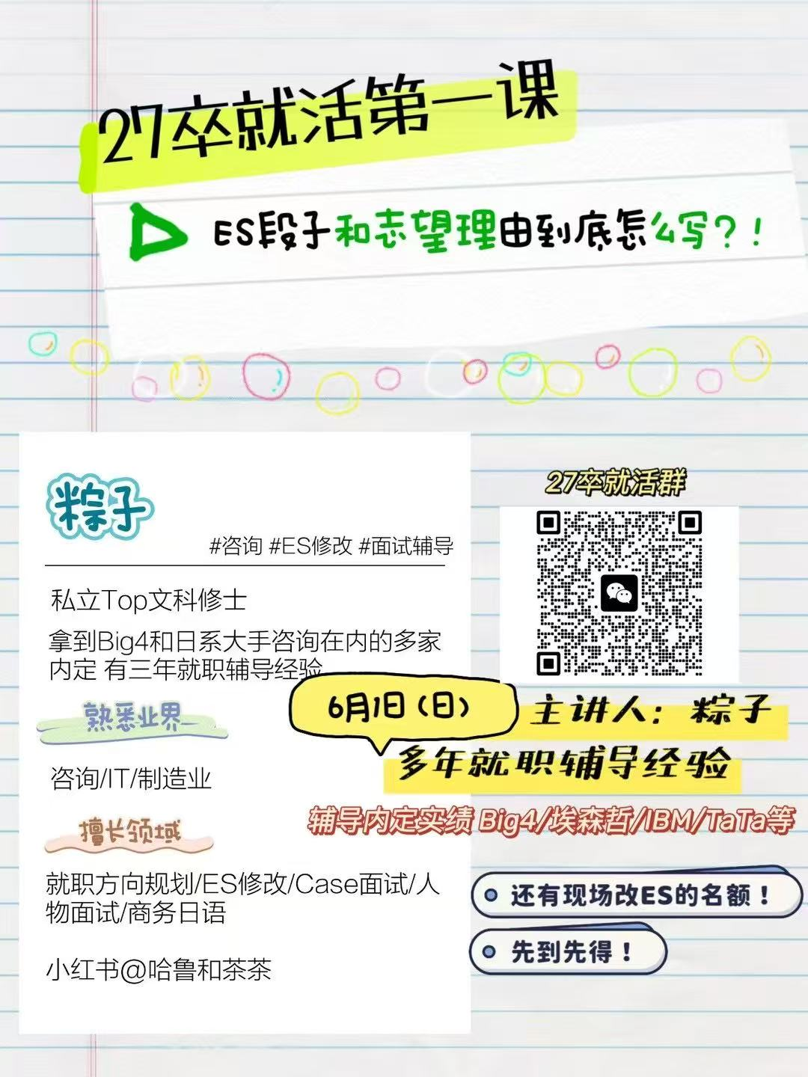
27卒就活入門 ES和志望理由到底怎么写
2025/6/1（日）

Slide 2

目次
主讲人介绍
27卒就活日程表
关于ES怎么写
什么是ES
ガクチカ怎么写
志望理由怎么写
实际ES修改例
27卒的就活ToDo表
新卒就活Q&A

Slide 3
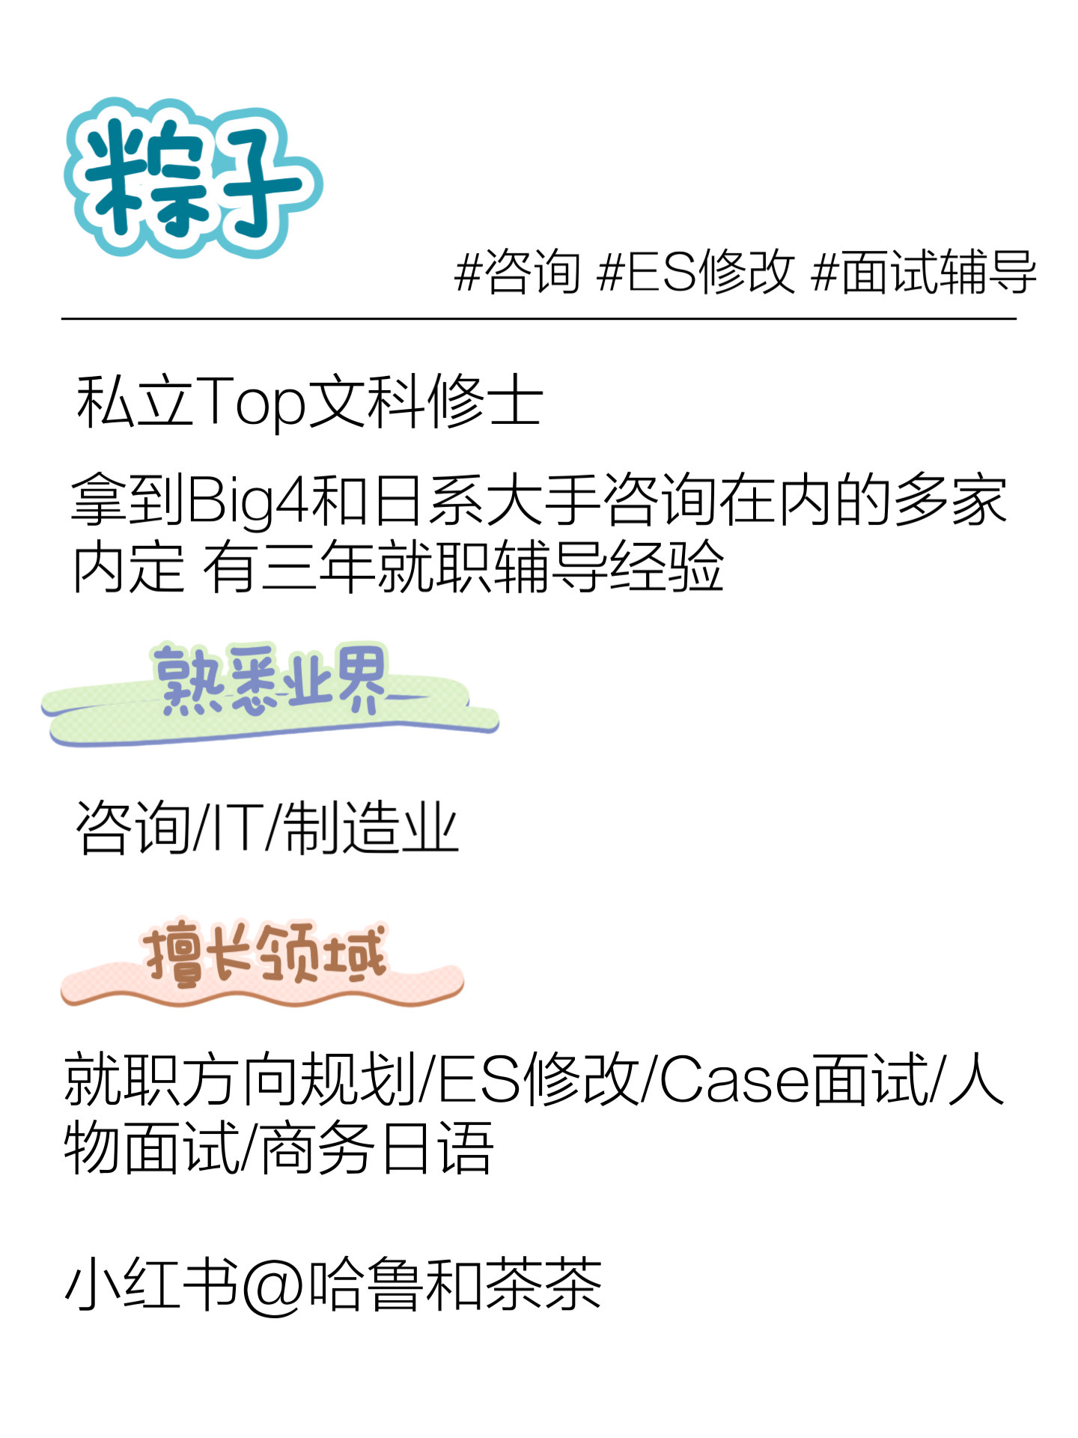

主讲人介绍
粽子的小红书号
@哈鲁和茶茶
私塾小红书号@
DreamOffer内定收割机

Slide 4
27卒同学的就活日程表
25年
26年
 |  | 4月 | 5月 | 6月 | 7月 | 8月 | 9月 | 10月 | 11月 | 12月 | 1月 | 2月 | 3月 | 4月 | 5月 | 6月
就職活動
学業
就職活動開始
夏インターン応募
夏インターン参加
秋、冬インターン応募
秋、冬インターン参加
早期選考開始
一部本選考開始
一部本選考開始
本選考解禁
CFN
説明会参加、業界研究・企業研究
学業、研究、その他
日本新卒就活的特点：早期化、战线拉得长（半年-1年）、情报战

Slide 5
关于ES怎么写

Slide 6

ガクチカ怎么写
什么是ES
エントリーシート（Entry Sheet）是学生注册完My page以后，
在正式面试前提交给公司的书面材料，用来筛选第一轮（书类选考）
自己PR
志望动机（业界志望动机，公司志望动机，职种志望动机）
学生时代最努力的事
长所・短所
还包括一些针对公司的个性化问题
「学生時代に力を入れたこと」也叫做段子（エピソード）需要准备至少三个
SNSアカウントを設立し、フォロワー数を大幅に増加させたことです。大学時代に中国最大のインスタントメッセンジャーアプリで公式アカウントを立ち上げ、日本語の勉強や日本文化などの内容の発信を始めました。しかし、ある時フォロワー数が500名からほとんど増えず、伸び悩んでいました。そこで、発信頻度の低さとプラットフォームの制限に課題を感じ、以下の2点を試みました。①中国人の先輩や後輩、日本人の友人など計12名のチームを立ち上げ、毎日コンテンツを発信する。②チームメンバーで話し合い、ほかのプラットフォームでも宣伝しようという案が採用されたため、音声配信アプリでもコンテンツの発信を開始する。3か月後、この案が功を奏し、フォロワー数が3000名を超えることができました。このような経験から、私はメンバー1人1人の意見に耳を傾け、尚且つ実行に移すことが、困難を乗り越え、課題を解決することに繋がると学びました。
概要
背景
最大的困难（课题）
解决方案（2-3个）
得到的结果
学到了什么

Slide 7
志望理由怎么写
写企业的志望理由需要先进行企业研究，再进行自己研究，找到自己和企业的共通点和有共鸣的点
STEP 01 企业研究
STEP 02 自己研究
STEP 03 找到自己和企业的共通点
不是把企业历史，历年财报，社长说了什么都弄清楚了就叫做企业研究
企业研究的最终目的是获取我们在写ES/准备面试的时候需要的情报
在写ES的时候最少需要弄清两点：企业的事业内容和在业界内的强项（特点）
我和别的就活生相比有什么强项
我在什么时候可以保持很高的动力，干劲（モチベーション）
如果觉得自己不了解自己的话，可以从第三者的角度切入（问一下周围的朋友、老师对自己的印象）
在完成了前两步以后，需要分析自己和企业的共通点
例：企业的技术力特别强 – 我未来的职业规划是成为技术方面的专家
例：企业的文化非常开放和国际化 – 我有留学背景，有在多样化环境中推进事情的能力

Slide 8
志望理由（面试稿例）
なぜ御社なのか？
①横断的に業界を経験することができ、選択肢も多いので、専門性を身に付けられると感じたからです。私は教育関連の実践や経験をしてきましたが、教育という枠に縛られずに多くの業界に関する知見を広めたいと考えております。そのために、御社が最適な環境だと感じました。
②御社に人を育てる文化があると感じたからです。OB訪問等を通じて、後輩の話に真摯に耳を傾け、手厚くサポートする御社の社員の人柄、自身の業務に対して誇りを持っている姿が非常に印象的でした。
私が自分の経験を振り返って、どういう時に一番頑張れたかと言いますと、自分に良くしてくれた先輩や仲間の期待に答えたい、あるいは仲間の役に立ちたいというときが一番頑張れたと思います。なので貴社のような、育成に力を入れてくれたファームに対し、恩返しとして長く貢献したいと考えております。

Slide 9
实际ES修改例

Slide 10
ES修改例①
Pwc ITSCインターンシップ 400字以下
ITSCを志望する理由
志望する理由は二つある。一つ目は、社会課題をITの視点から捉え、ITソリューションで解決したいと考えたからである。現代社会はIT技術の発展とともに、人とITとの共生社会となりつつあると感じる。そのような社会では人とITとが相互補完しながら問題解決をしていくのが重要である。大学院では、先進ICT技術がどのように健康問題の解決に貢献できるかについてグループで討論したことがある。スマートバンドによる骨折予防など。IT可能性が強く実感した。この経験から、ITソリューションでより良い社会を実現する貴社のITSCを志望した。二つ目は多様な背景を持つメンバーと協働しながら成果を出す環境に身を置きたいと考えたからである。大学院では、文化や価値観の異なる人々と意見を交わす中で、刺激を受けて自分の視野が広がることを実感した。また、文化祭などの経験を通じて、チームで課題を乗り越えることに大きなやりがいを感じてきた。ITSCでは、個々の専門性を尊重しながらも、協働によって価値を最大化していく点に強く共感し、志望した。

Slide 11
ES修改例②
自己PRを記入してください。500文字以下
私は「挑戦する習慣」と「継続的な学習意欲」を強みとして、常に自己成長を追求しています。
来日してわずか4月で簿記3級に合格した経験は、短期集中型の学習能力の証明です。現在は簿記2級の取得に向けて勉強中であり、さらにITパスポートの資格取得も視野に入れています。これらの資格取得を通じて、会計知識とITスキルを融合させ、将来的には「デジタル財務アドバイザー」としてクライアントに付加価値を提供できる人材を目指しています。
デロイト中国での「Tax Elite Challenge」出場経験や学生会での大規模イベント運営経験から得た「論理的な分析力」と「課題解決力」に、これらの専門スキルを加えることで、貴社において以下のような貢献が可能と考えています：1.会計とITのクロススキルを活かした業務効率化提案2.国際的な視野でを税務・財務分析の高度化を行います。
常に新しい知識を貪欲に吸収し、それを実務に還元する「学び続けるプロフェッショナル」として、貴社の発展に貢献してまいります。
学生時代に頑張ったことを教えてください 250文字以下
私は学生会学習部の責任者として、学内イベントの企画・運営に注力しました。特に2021年に主催した「学習成果共有会」では、300名以上の参加者を集める大規模イベントとして成功させました。当初は予算不足やスケジュール調整に苦労しましたが、学内団体との協力関係を構築し、SNSを活用した効果的な広報活動を行うことで解決。参加者アンケートでは90%の満足度を達成しました。
この経験から、限られたリソースの中で最大の成果を生み出すための「創意工夫」と「調整力」を学びました。また、学業との両立も図り、GPA3.4（学年TOP3）を維持しながら省レベルの優秀学生賞も受賞しました。

Slide 12
ES修改例③
Simplex IT Consultant インターンシップ
当社に興味を持った理由
私がITコンサル業界に関心を持ったきっかけは、大学の「社会調査法」の授業で行ったアンケート調査です。私は「大学生におけるキャッシュレス決済の利用実態と意識」をテーマに設定し、Googleフォームで回答を収集、Excelで集計・分析を行いました。結果、多くの学生がキャッシュレス決済を日常的に利用し、利便性やスピードに高い満足感を持っている一方で、さらなるセキュリティ強化や使いやすさを求める声も見られました。こうした声をデータから客観的に読み取り、ITの力で金融サービスの質を高めていくことに大きな可能性を感じました。データをもとに問題を発見し、根拠ある解決策を考えるというプロセスに魅力を感じ、ITと論理的思考を活かせるコンサル業務に興味を持つようになりました。中でも貴社は、金融領域に特化した高い専門性と、コンサルから開発・運用までを自社で一貫して行う体制に強く魅力を感じています。SBI損保の「Simplex xInsurance」をはじめとする実績に感銘を受け、私もITと金融をつなぐ存在として、貴社の一員として社会に価値を届けたいと考えています。

Slide 13
（参考） 文科生的IT志望理由

Slide 14
（参考）文科生的IT志望理由
和ボランティア经历有关
私はICT技術を駆使し、情報弱者を無くし、誰もが暮らしやすい社会へと変えたいです。このように考えたきっかけは、学生時代の外国にルーツを持つ子供を対象とした日本語教育実践の経験にあります。区役所主催の日本語教室でボランティアとして外国にルーツを持つ子供に日本語を教えていた際に、日本語教室の場所や開催情報などがまったくIT化されておらず、外国人のコミュニティの中において口コミという形で情報が共有されていました。また、子供向けの日本語教育が個別支援できておらず、本人のレベルに合った教育ができていないという2つの課題に気づきました。以上の背景から、①各地域を跨いだ子供向け日本語教室の情報を発信するシステムを創る、②ICTを使ってクラウドなどを活用し、様々なレベルに対応したオンデマンド授業を事前にクラウドに入れることによって、子供がいつでもどこでも個々の学力に合った学習コンテンツを見つけることができる、という2つのICTを活用した解決策を考えました。貴社の高い技術力と官公庁との強固なネットワークを持つことから、地域社会における情報弱者を無くし誰もが生き生きとした世界を創ることができると考えます。

Slide 15
（参考）文科生的IT志望理由
和研究活动（学校课程）有关
大学院では、MAXQDAとKHCODERというテキスト分析用ソフトウェアを使ったことにより、調査でのインタビューデータを効率的分析でき、R言語を使い、効率的に量的データの二次分析をした経験があった。また、アパレル会社でアルバイトした際に、その会社はIT技術を活用し、顧客購買率の高めと衣服ロスの削減も実感できた。そのため、今後もIT技術を使い、業務の効率化を推進するにより、ビジネス変革を促し、さらに、社会課題の解決にも導きたいと考える。とりわけ、導入が迅速でリモートワーク対応もしているクラウドサービスに携わるITスペシャリストになりたいと考える。その中でも、貴社独自の製品IBMクラウドに携わりたいと考える。なぜなら、貴社は長年積んできたIT技術力が高く、独自の技術も沢山有し、また、IBMクラウドを利用する数多くの大手会社は業務改善ができた事例もあるため、それを携わることにより、より多くのクライアント企業に最善のソリューションを提供したいと考える。

Slide 16
（参考）文科生的IT志望理由
其他的和IT相关的经历
私が貴社で成し遂げたいことは、「IT技術を駆使し、社会的弱者を支援し、より暮らしやすい社会に寄与すること」である。このように考えたきっかけは、新型コロナウィルスの流行により、なかなか来日できず、母国に取り残された私は、オンラインツールを通じて授業に参加し、研究を進めることができたことだ。この経験から、IT技術が確実に人々の暮らしを良くしていることを実感し、IT技術なら社会的に弱い立場にある者を含め、誰もが生き生きとした世界を創ることができると考えたため、ITスペシャリストを強く志望した。その中でも、グローバルなネットワークを持ち、最先端の技術を用いて全領域において卓越した専門性で世界をリードしている貴社に強く惹かれた。幅広い業界・分野において顧客の課題に対応し、開発・実行まで一気通貫でソリューションを提供していることから、全フェーズでの経験を積むことができると考えた。また、地域社会及び世界にポジティブな影響を及ぼすことを目指し、グッドテックカンパニーとしての誇り・使命感を持っているIBMでなら、前述の私の「社会的弱者を支援し人々の暮らしを良くする」という夢を実現できる最適な環境であると考えた。

Slide 17
我们的团队和服务介绍

Slide 18
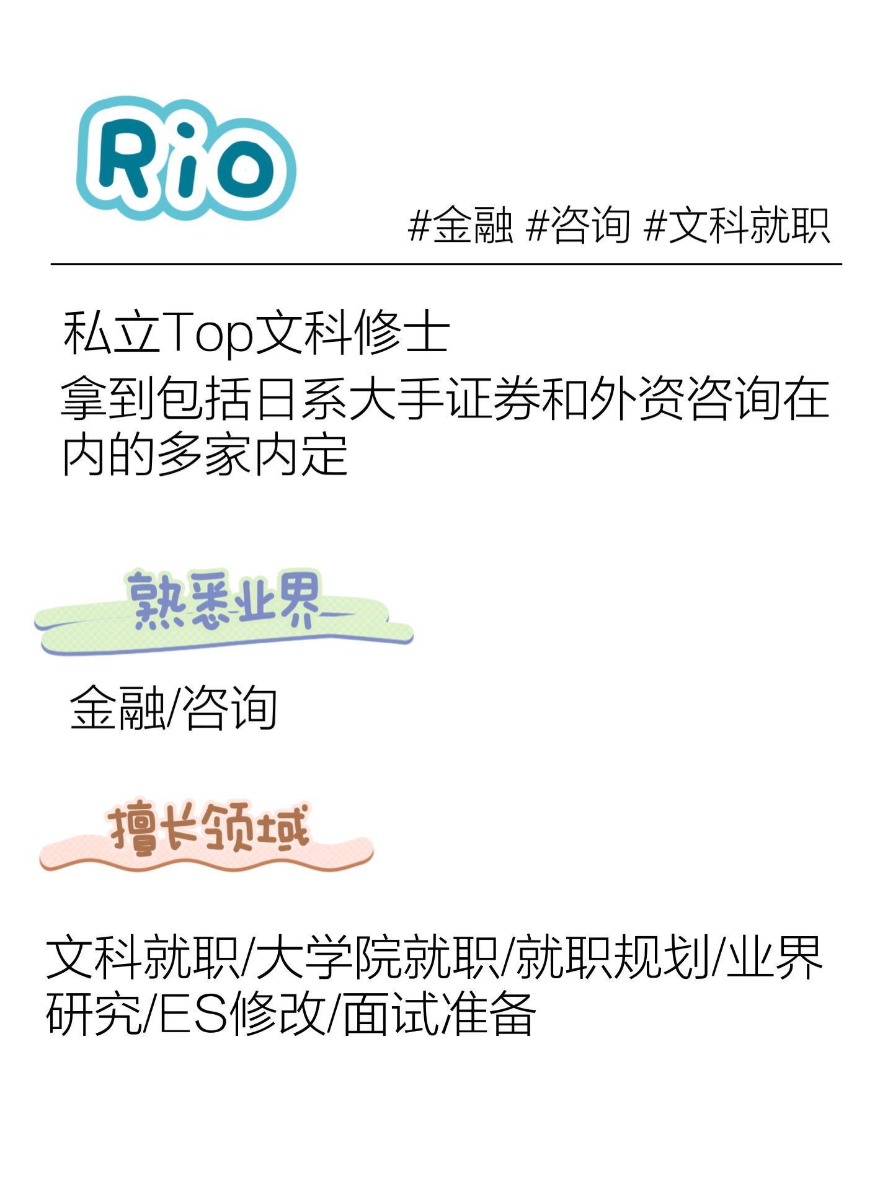

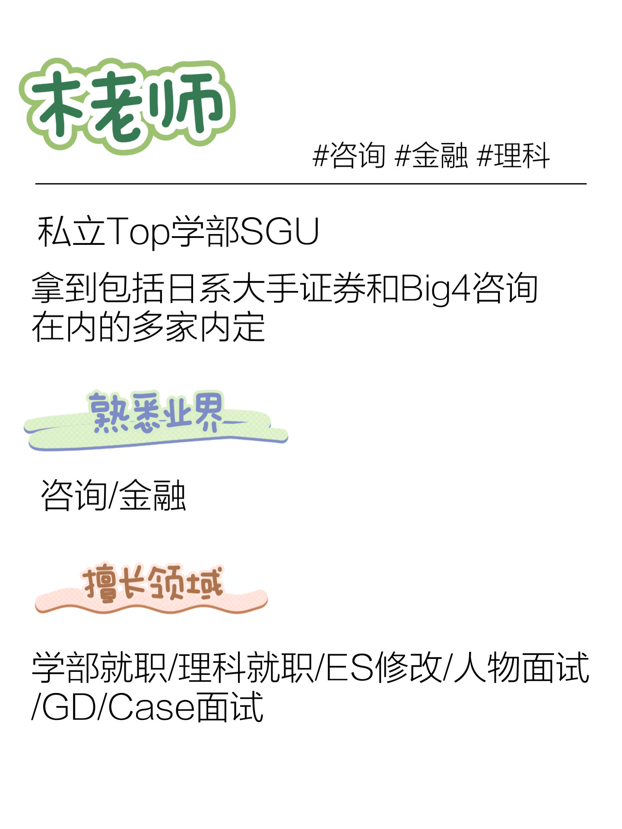
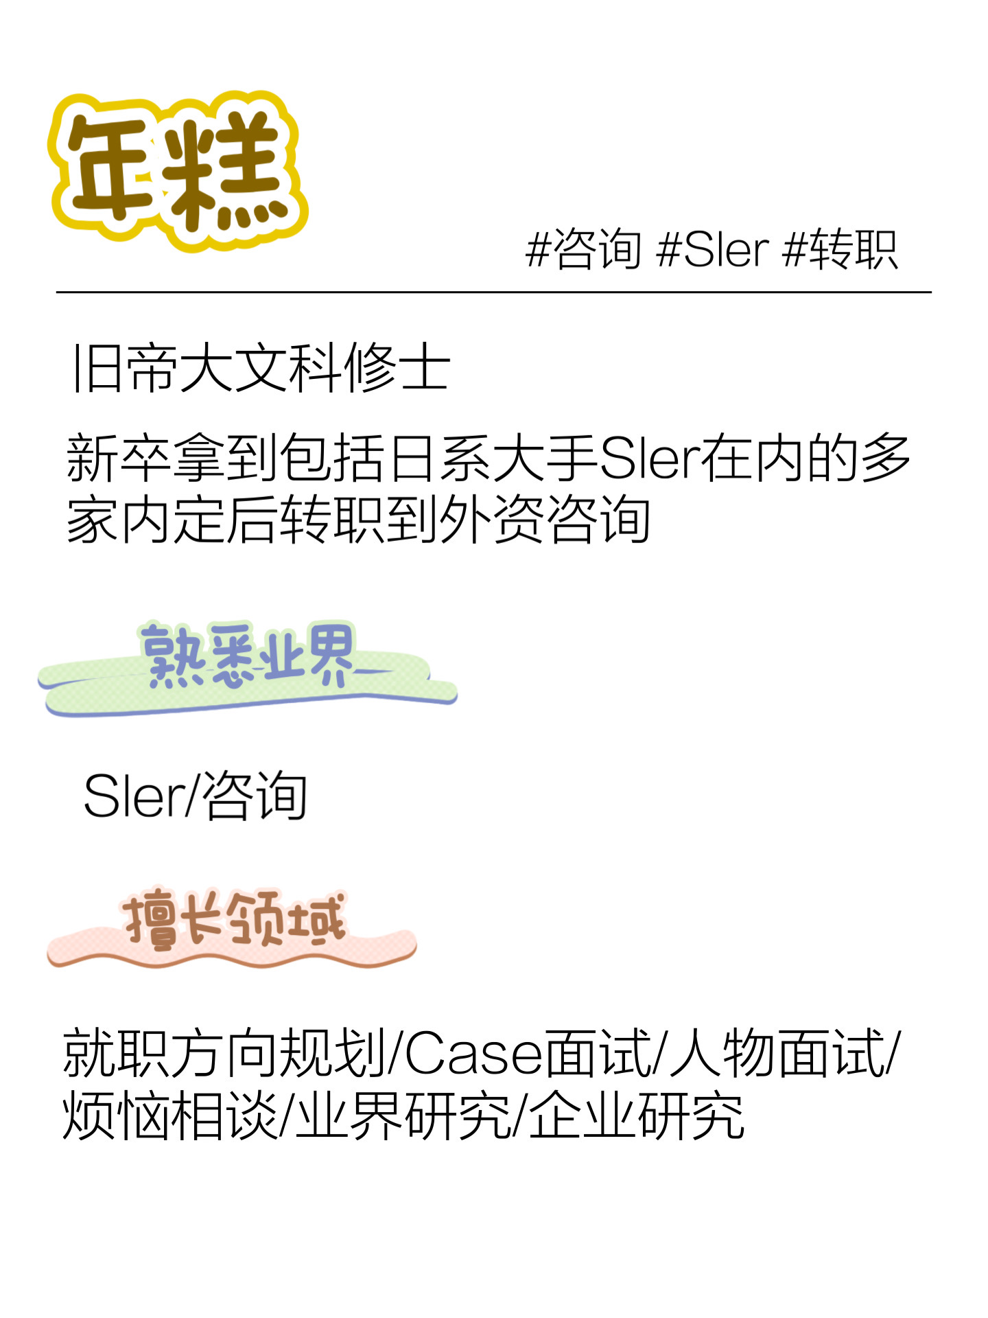
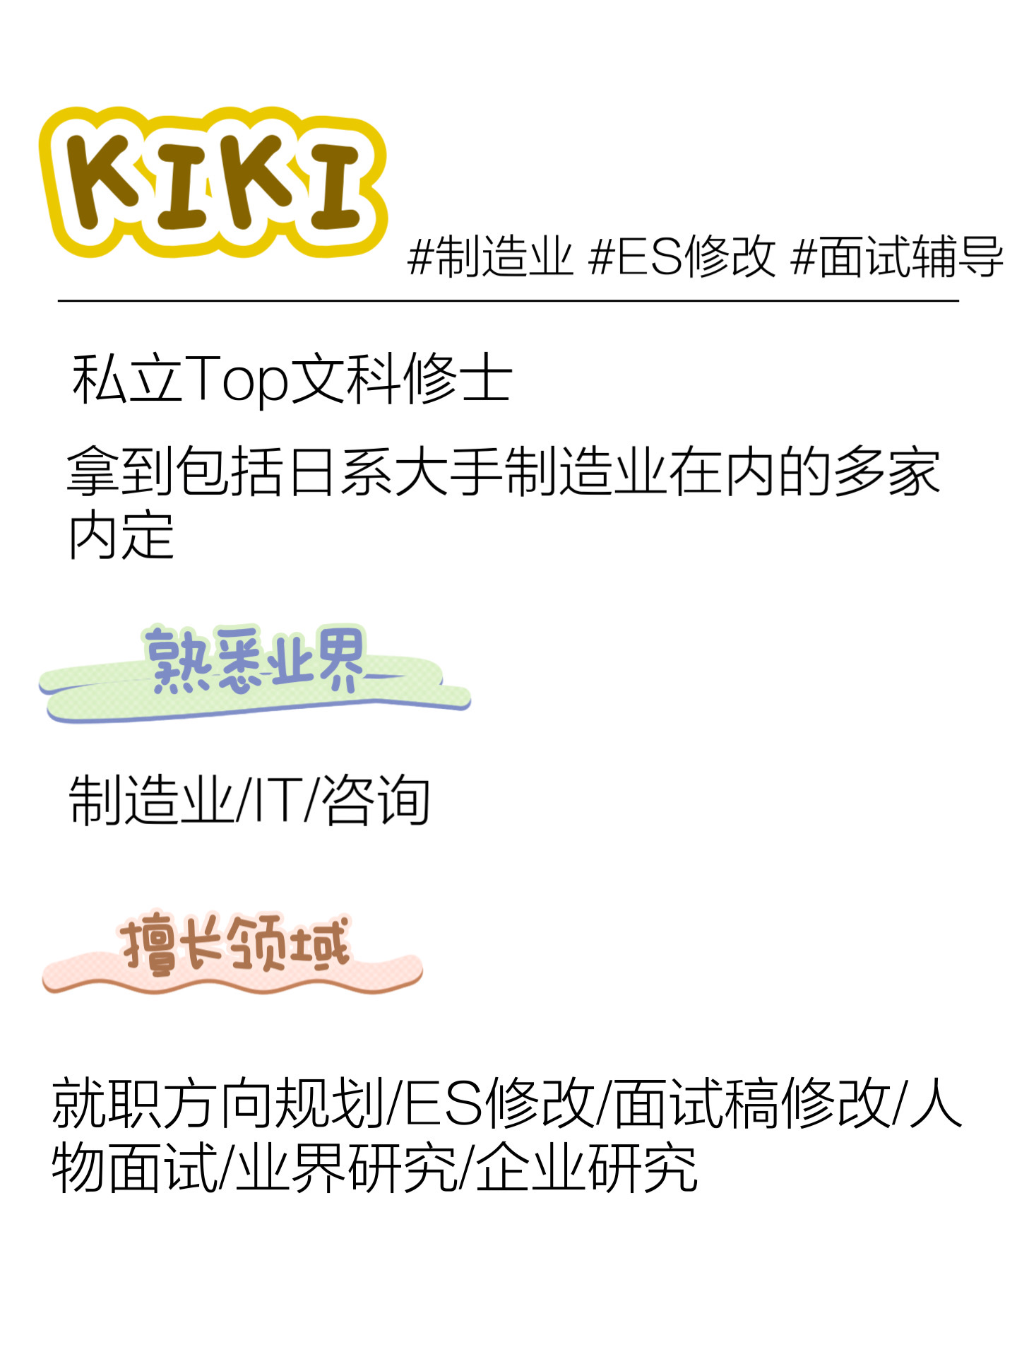
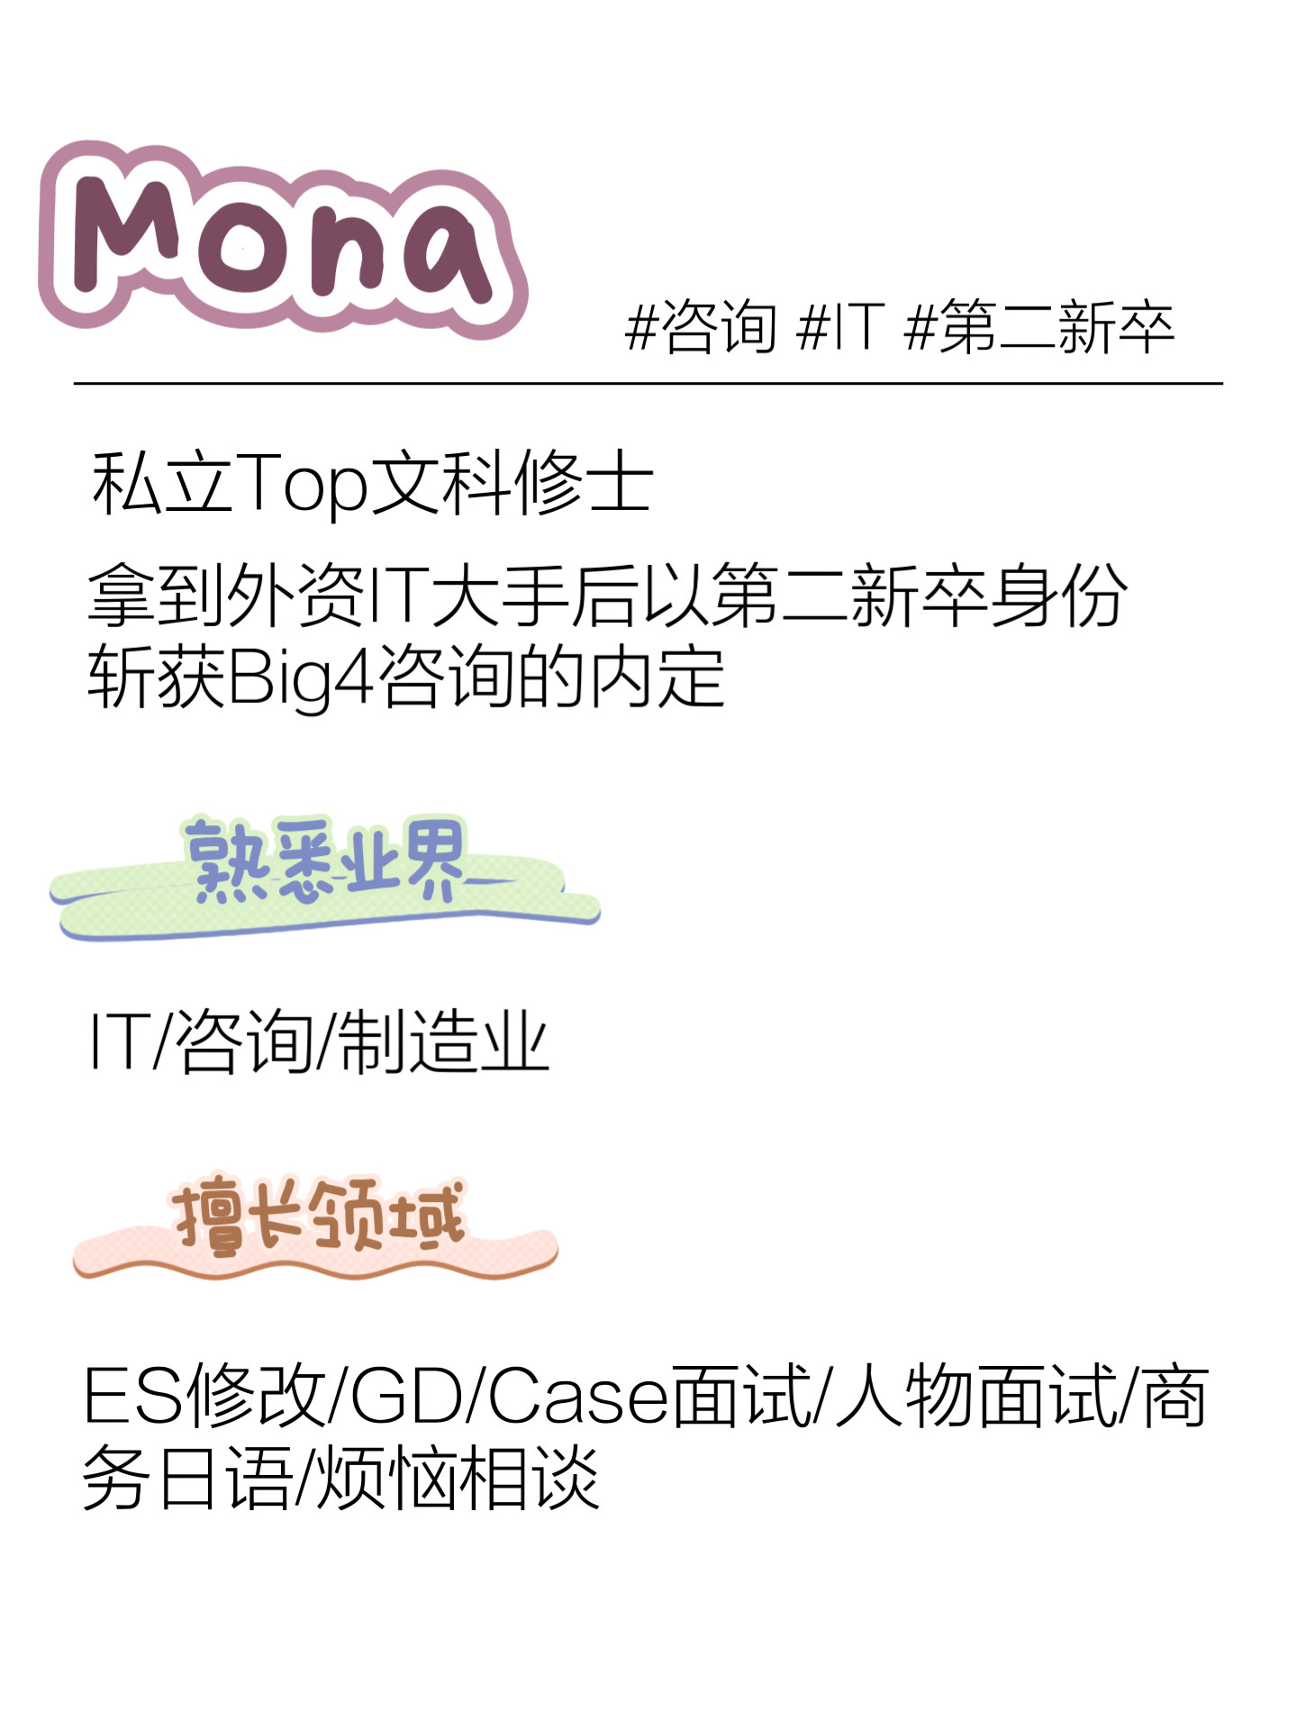
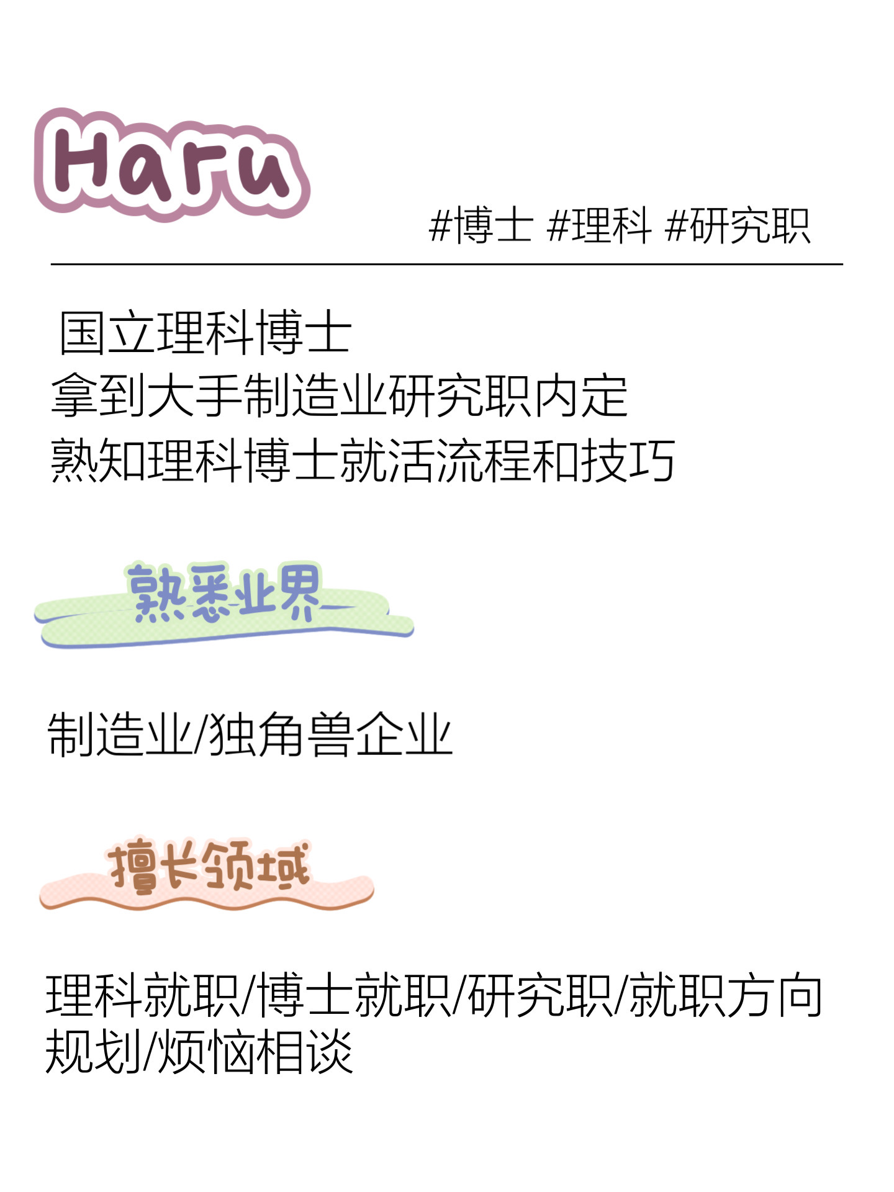
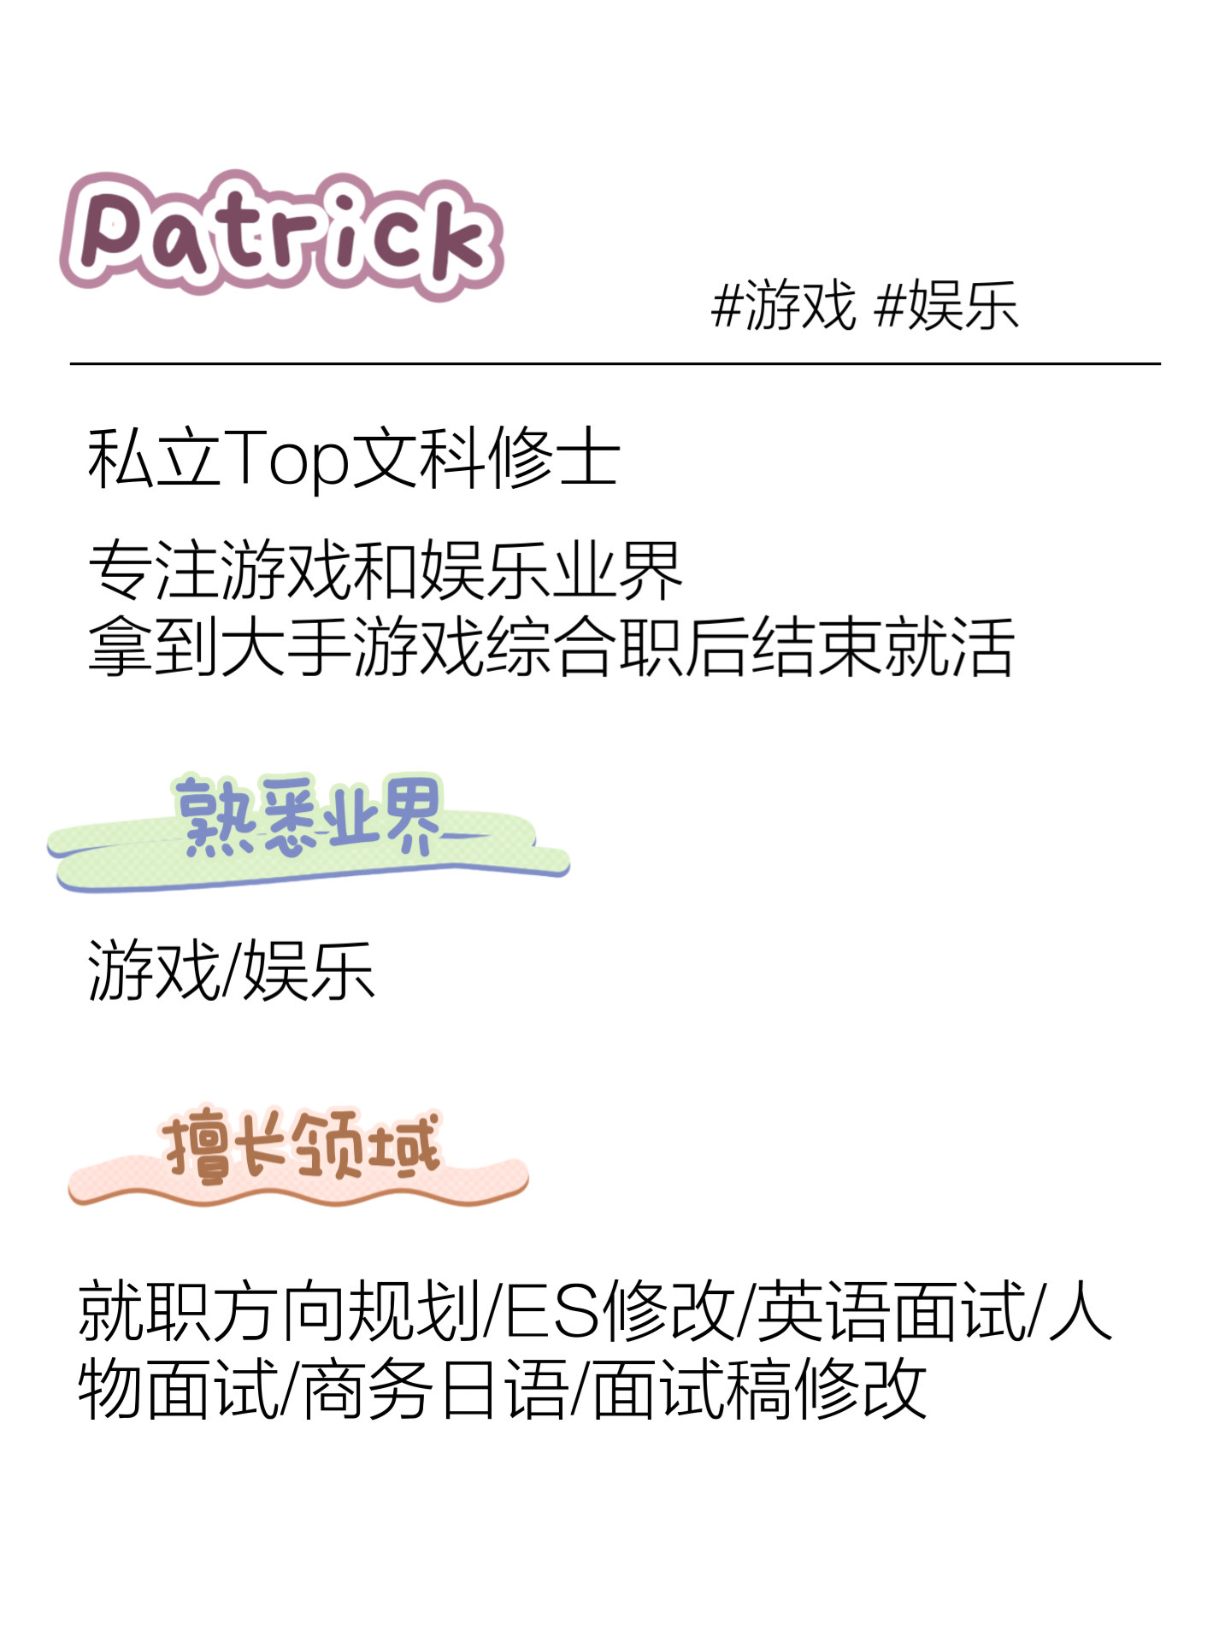
团队成员
我们是来自各行各业公司的在职社会人团队，希望能够以最贴近留学生的视角给大家的就职活动提供帮助
涵盖文科，理科，工科
学部，修士，博士就职
全员大手在职2年以上

Slide 19

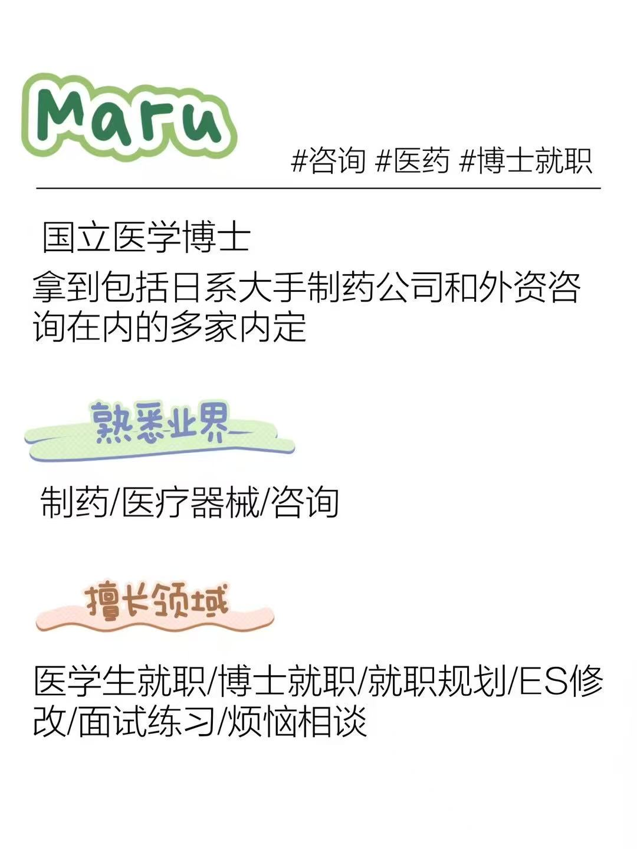
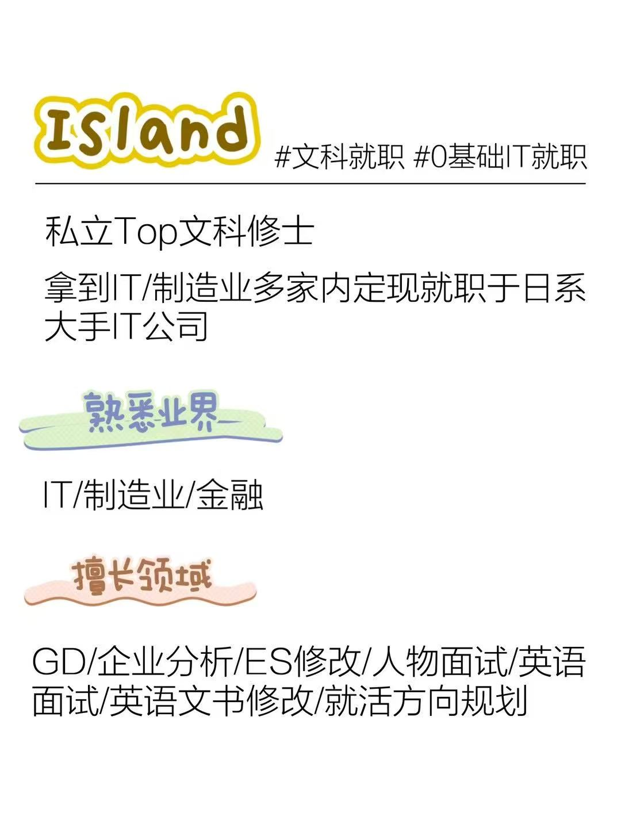
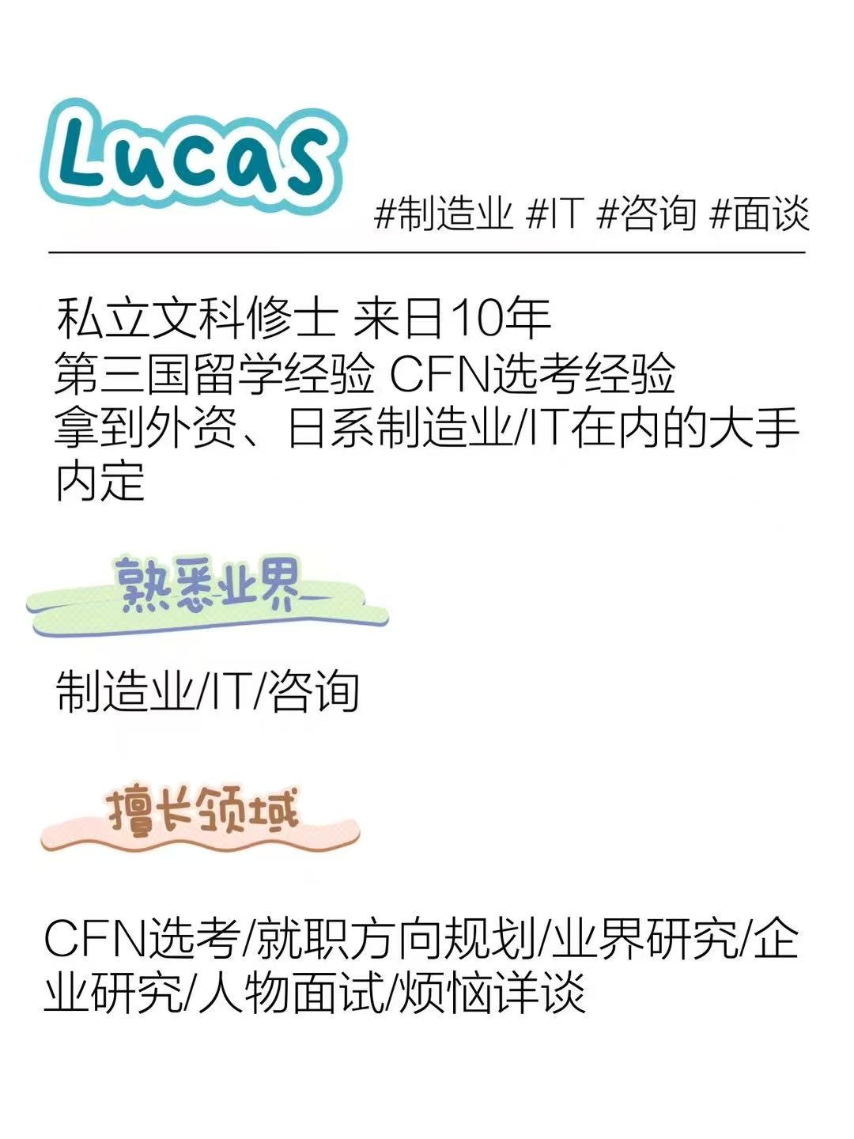
团队成员
我们是来自各行各业公司的在职社会人团队，希望能够以最贴近留学生的视角给大家的就职活动提供帮助
可辅导包括咨询，IT，金融，制造业，游戏，制药在内的所有留学生热门业界

Slide 20
27卒的就活ToDo表

Slide 21
如果你还完全没有开始就活…
新卒就活网站
注册一个就活专用gmail邮箱
注册新卒就活网站
写出3个エピソード（400字）
参加任意一家公司的说明会
完成My Page注册、ES和网测
体验多种不同类型的选考方式和网测
SPI,Tg-Web，玉手箱
GD
Case
群面
# | サイト名 | 使い方
1 | One Career | ES、面接、選考体験
2 | Type就活 | 合同説明会、選考締め切り
3 | 外資就活 | ES、面接、選考体験
4 | CFN | 海外選考ルート、英語力が必要なポジション情報
5 | Line Openchat | 情報収集、GD/Case練習
6 | マイナビ | 企業研究、選考締め切り
7 | リクナビ | 企業研究、選考締め切り
8 | OpenWork | 企業のランキング、口コミ
9 | ビズリーチキャンパス | OBOG訪問
10 | OBトーク | OBOG訪問
11 | マッチャー（Matcher） | OBOG訪問
12 | アカリク | 理系院生対象の就活サポート

Slide 22
新卒就职Q&A

Slide 23
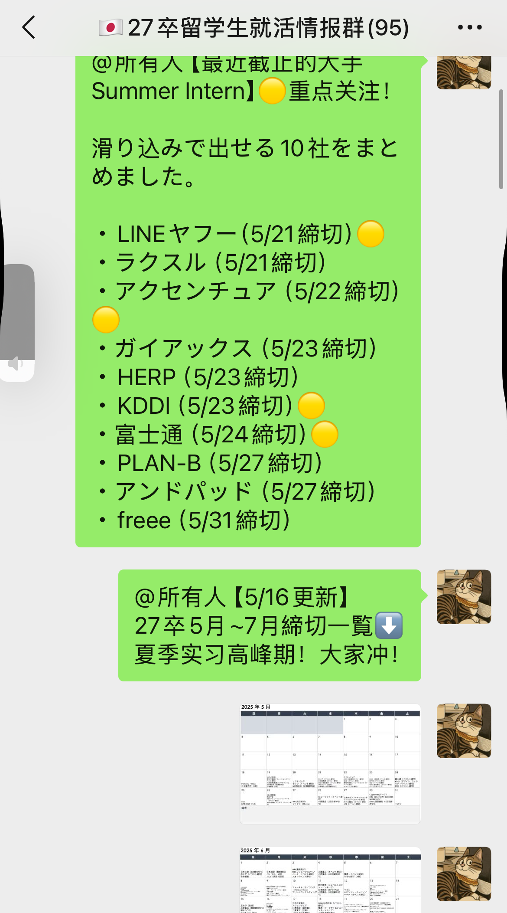
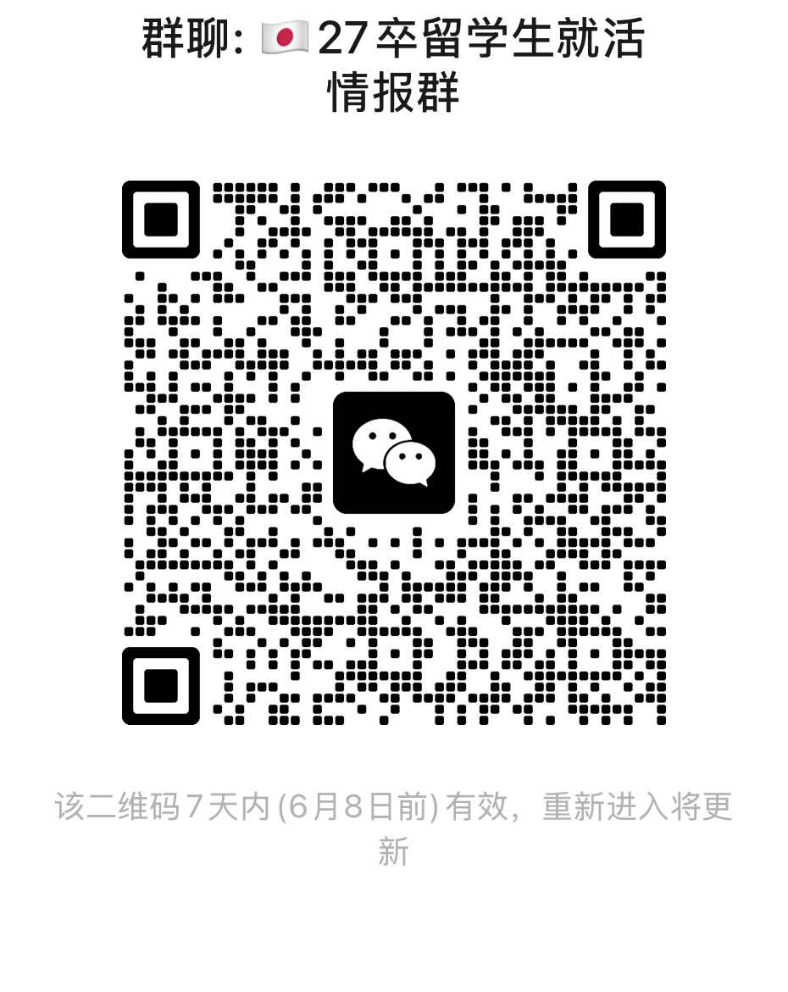
联系我们↓

